Slide 1
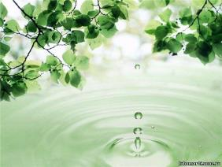
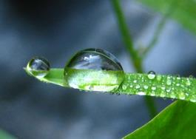
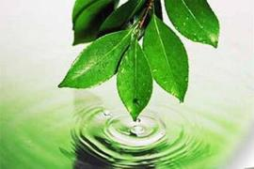
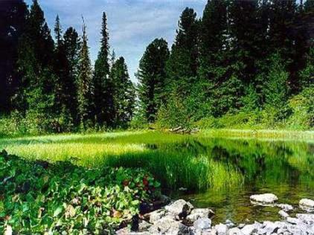
Богородская ЦБС Центральная библиотека
Что нас окружает
Эко викторина
для старшеклассников
Богородское, 2013

Slide 2
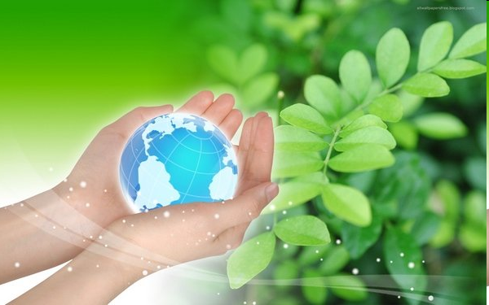
Цели:
Привлечение внимания подростков к вопросам охраны окружающей среды
укрепление и расширение знаний детей о флоре и фауне
Цели:

Slide 3
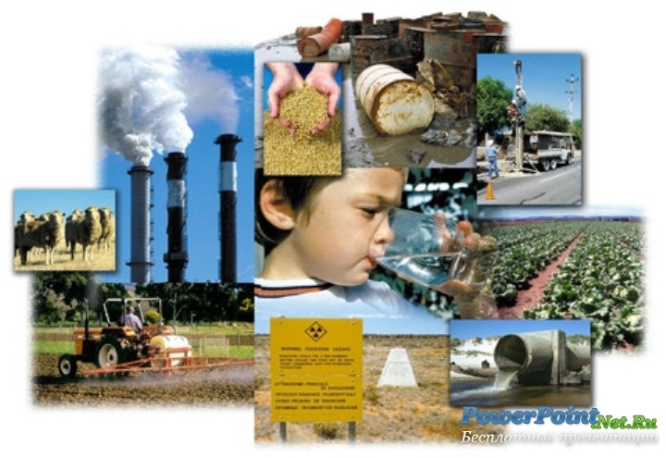
Экология – наука, изучающая взаимоотношения между живыми организмами и средой их обитания

Slide 4
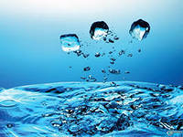
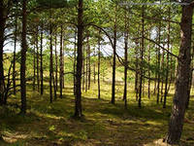
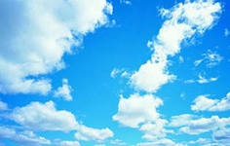
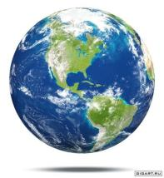
Среда обитания -почва, лес, воздух, вода - все то, что окружает организм, с чем он находится во взаимодействии

Slide 5
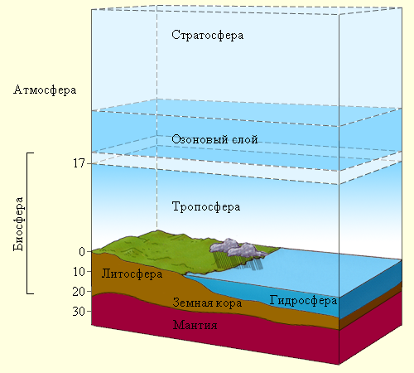
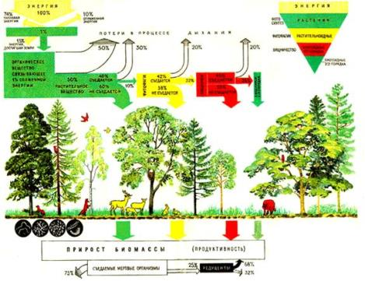
Биосфера - особая активная оболочка Земли. Она населена живыми организмами. В биосфере деятельность всех живых существ вместе с человеком является важнейшим фактором, который преобразует планету

Slide 6
Блок 1 «Организм и среда обитания»
Для чего дрозды, трясогузки, оляпки, скворцы и другие хитрые птицы садятся на муравейник?

Slide 7
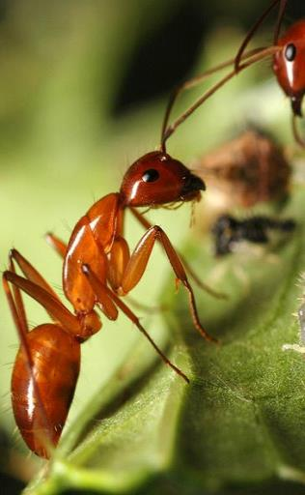
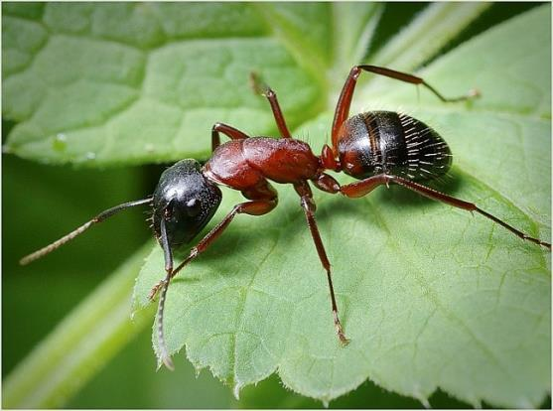
Муравьиная кислота обладает специфическим запахом, который убивает насекомых-паразитов на теле птиц. Принимая муравьиные ванны, умные птицы соблюдают правила птичьей гигиены.

Slide 8
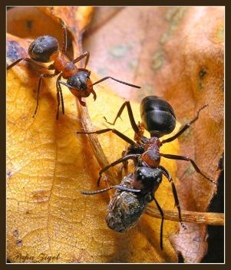
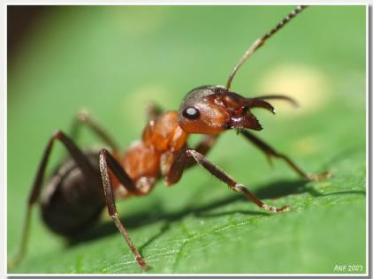
"Муравьиная кислота" обладает, великолепным болеутоляющим, противовоспалительным, согревающим и проникающим тонизирующим свойствами и используется для лечения многих заболеваний
Муравьи - единственные существа, не считая человека, занимающиеся выращиванием домашних животных.
В мире на каждого человека приходится один миллион муравьев.

Slide 9
Какое растение называют «Живым светофором?»
Ландыш
Одуванчик
Медуница

Slide 10
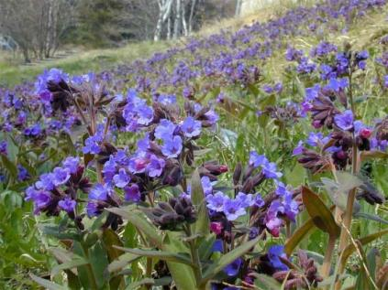
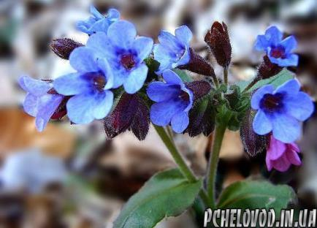
Медуница занесена в Красную книгу. Как и все подснежники, она спешит привлечь внимание насекомых-опылителей. Она регулирует посещение насекомых, как светофор, то есть меняет свою окраску: становится попеременно синей, фиолетовой и розовой. Розовый цвет сообщает насекомым о том, что сладкое угощение, нектар, закончилось.

Slide 11
Что является самым важным веществом на земле?

Slide 12
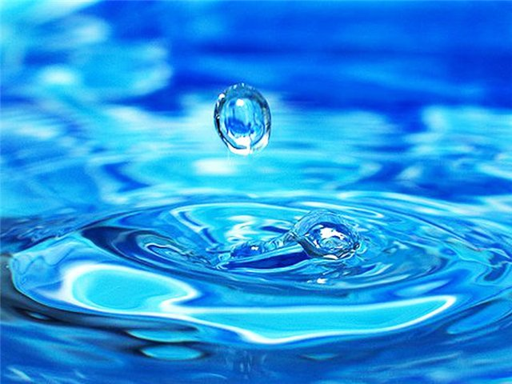
Вода
Вода
Вода - жидкость без вкуса, цвета и запаха. Вода входит в состав всех живых веществ, есть в почве и воздухе. Ни одна форма живого организма не может существовать без воды. Растения и животные содержат в себе от 50 до 99 процентов воды. Вода - источник кислорода в атмосфере (фотосинтез). Вода - фактор, который определяет климат (медленно нагревается и охлаждается, отсюда смягчающее влияние на климат). Гидросфера содержит около 1,4 миллиарда кубических километров воды; 5 тысяч кубических километров воды используется ежегодно, а загрязняется (из-за активной технической деятельности человечества) почти в 10 раз больше. Некоторые страны испытывают нехватку пресной воды. На Земле ее много, но люди не научились использовать воду рационально.)
8. Как назвал воду Леонардо да Винчи? (Он назвал воду соком жизни на Земле.)
Вода – жидкость без вкуса
, цвета и запаха
Вода –
Источник кислорода в атмосфере
Ни одна форма живого организма
Не может существовать без воды
Вода –
Фактор, который определяет климат

Slide 13
Сколько воды необходимо взрослому человеку в сутки?

Slide 14
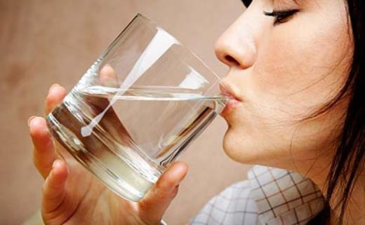
Организму взрослого человека ежедневно необходимо до 10 литров воды. Из них большую часть ткани организма создают сами (эндогенная вода), а 2 литра воды человек должен получить в составе пищи или в чистом виде.)

Slide 15
Уникальное озеро нашей страны?

Slide 16
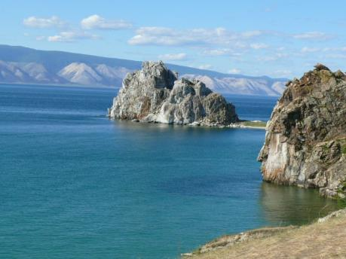
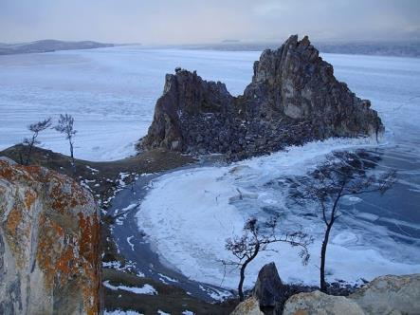
Байкал является самым глубоким озером на нашей планете. Глубина его составляет 1642 м
Байкал содержит 19% всех запасов пресной воды на планете. Если взять всю эту воду и поделить на всех граждан России, то каждому достанется примерно по 2700 железнодорожных цистерны с водой.

Slide 17
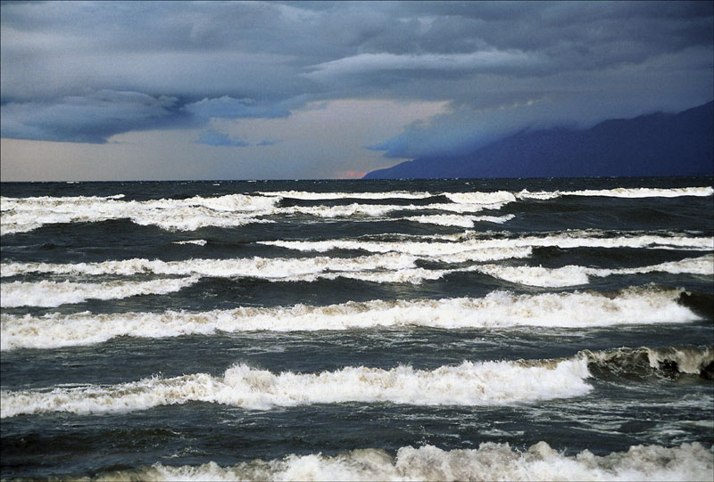
Несмотря на то, что Байкал – это озеро, здесь, бывает очень сильно штормит. Высота волн может достигать 4-5 метров

Slide 18
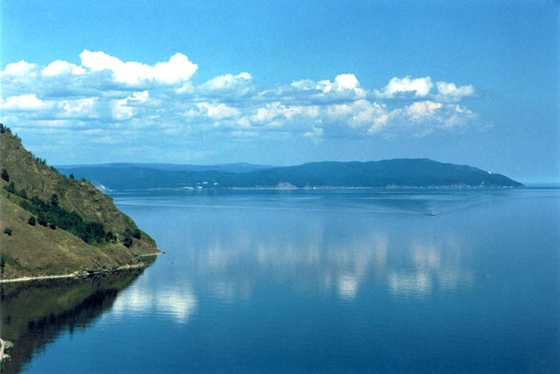
Байкал еще не пересекал вплавь ни один пловец, так как вода слишком холодна. Кстати, средняя температура воды летом в верхних слоях озера – 8-10 градусов.
Байкал это место обитания большого количества уникальных и эндемичных растений и животных. Так, например, тут встречается порядка 27 видов рыб, обитающих исключительно в водах Байкала

Slide 19
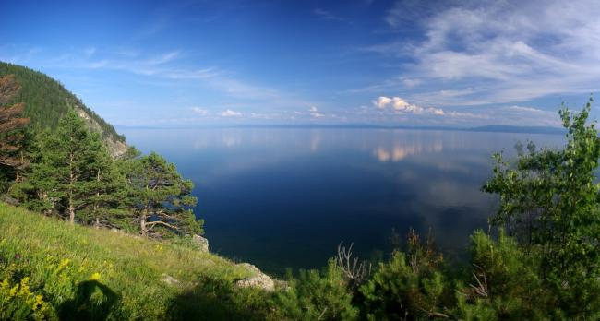
Вода на этом озере обладает очень слабой минерализацией, в ней много кислорода и она на редкость прозрачная. Так на некоторых участках озера дно просматривается на 40 метров!
Возраст Байкала составляет порядка 25 миллионов лет

Slide 20
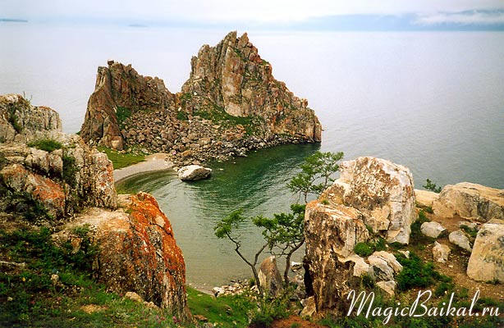
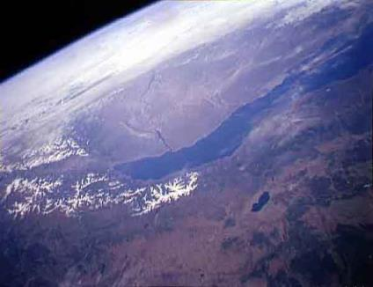
Район озера Байкал является сейсмоактивным. Последнее сильное землетрясение тут произошло в 2008 году. Сила землетрясения составила 9 баллов по шкале Рихтера.

Slide 21
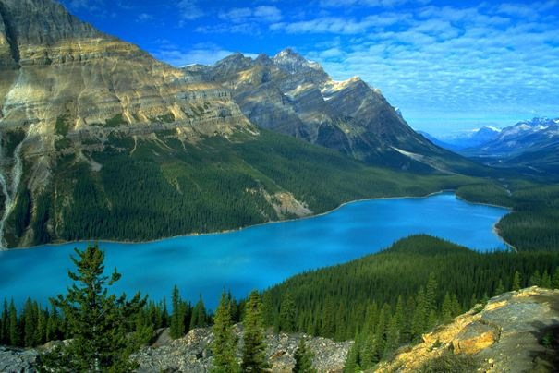
В озеро Байкал впадают целых 336 рек, а вытекает всего лишь одна – Ангара. Кстати, если бы озеро вдруг перестало бы подпитываться водой от рек, а Ангара продолжала бы течь, то потребовалось бы 400 лет, чтобы ушла вся вода из озера.

Slide 22
Блок 2 «Человек и биосфера»
Какое море умирает?
Аральское
Красное
мёртвое

Slide 23
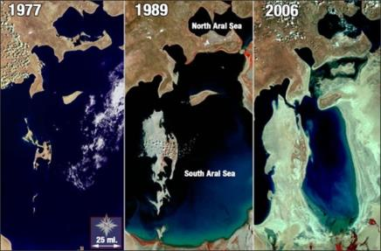
Аральское море
Начало этого процесса - 50-е годы XX века. Всему виной увеличение площадей для посевов хлопчатника и риса. Разветвленная сеть оросительных каналов забирала воду для посевов из Амударьи и Сырдарьи. Объем воды в море уменьшился. Поверхность Арала стала втрое меньше. Вода стала соленой, рыба погибла. Изменился даже климат. С бывшего морского дна ветер поднимает в воздух высохшую соль. Результат деятельности человека - экологическая катастрофа. Снизилась урожайность полей, ухудшилось здоровье людей

Slide 24
Что является одним из наиболее опасных загрязнителей морей?

Slide 25
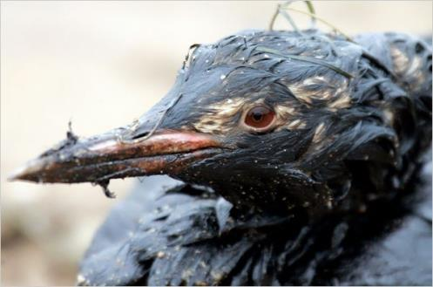
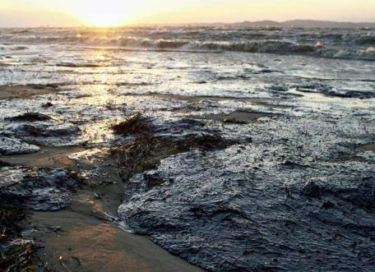
Нефть
Она попадает в окружающую среду в результате процесса добычи и всевозможных аварий. Страдают люди и обитатели моря..

Slide 26
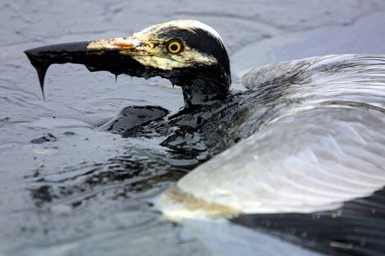
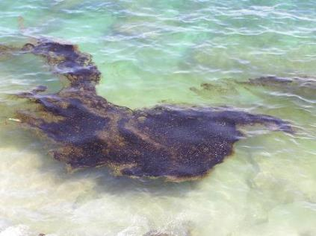
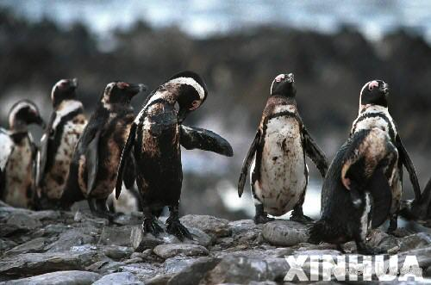
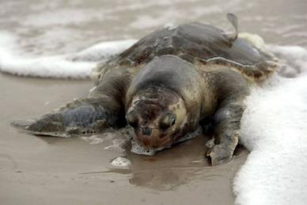

Slide 27
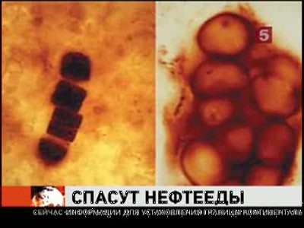
Бактерии-нефтееды «лечебные» бактерии для моря

Slide 28
Чем так опасны синтетические моющие средства?

Slide 29
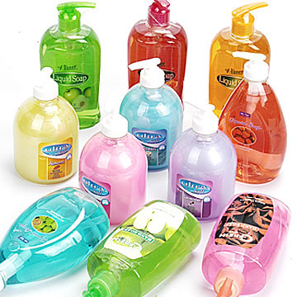
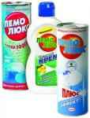
Стиральный порошок, мыло, шампунь, сода являются серьезными загрязнителями воды и почвы. Они изменяют поверхностное натяжение воды, нарушая жизнедеятельность многих организмов, которые обитают на границе раздела воды и воздуха. Попадая в водоемы, они затрудняют доступ кислорода. Моющие средства губительно действуют на икру рыб и развитие земноводных. Фосфор, которым так богаты моющие средства, способствует росту водорослей (вода цветет). Моющие средства изготавливаются на основе синтетических веществ, что затрудняет их разложение в природной среде.)

Slide 30
Чем опасна неочищенная вода из-под крана?

Slide 31
Вода из-под крана содержит много загрязнений, в том числе пестициды, свинец, гербициды, моющие средства, промышленные растворители и др. К ним могут добавиться всевозможные бактерии, вирусы и паразиты.
Запах вкус и цвет отсутствуют, поэтому так сложно поверить, что вода, на первый взгляд совершенно чистая, чем-то загрязнена.
Для очистки используется хлор. Но, к сожалению, он не оказывает очищающее действие на химические загрязнения. Поэтому люди приобретают индивидуальные средства очистки воды.

Slide 32
Когда появился водопровод?

Slide 33
Индийцы держали воду в медных сосудах. Это было около 4 тысяч лет назад. В Древнем Египте прокладывали деревянные и медные трубы. В Древнем Риме существовала система акведуков. В XI веке в Новгороде был построен настоящий водопровод. В XV веке был проведен родниковый водопровод для Московского Кремля. Настоящий водопровод в России построили в Петербурге во второй половине XIX века.

Slide 34
Блок 3 «Факты»
Какое животное пьёт ногой?

Slide 35
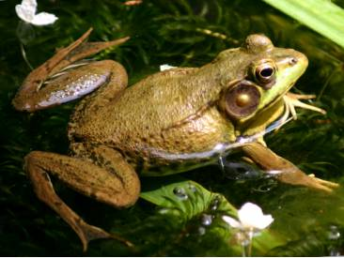
Лягушка
Лягушка – удивительное земноводное, которое пьет воду не обычным способом, а всасывает ее через кожу, находясь лапками в воде. Именно поэтому кожа играет большую роль в жизни лягушки. Лягушкам необходимо находиться вблизи водоемов, иначе они могут погибнуть.

Slide 36
Как ласточки предсказывают погоду?

Slide 37
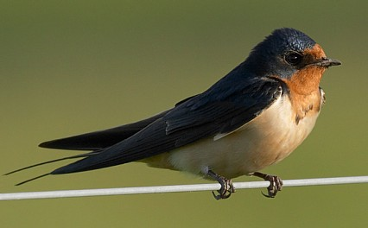
Ласточки низко летают перед дождём над землёй, т.к. насекомые тоже опускаются вниз

Slide 38
Какая птица в мире самая распространённая?

Slide 39
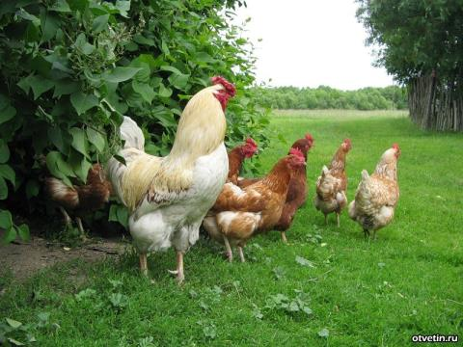
Курица — это самая распространенная, многочисленная и известная продуктовая домашняя птица. Ее родиной разные источники называют Индию, страны Юго-Восточной Азии или Китай. Время одомашнивания этой птицы известно весьма приблизительно, в различных источниках называют период от 2000 года до нашей эры до шестого и даже восьмого тысячелетия.

Slide 40
Какую траву любят кошки?

Slide 41
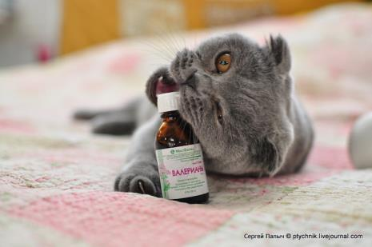
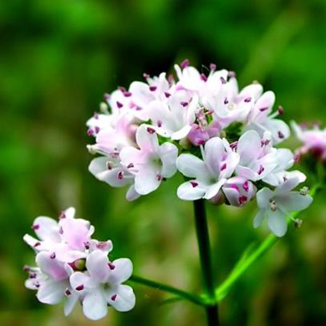
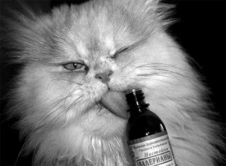
Валериана.
Для котов и кошек она как наркотик

Slide 42
К чему сильно трещат кузнечики?

Slide 43
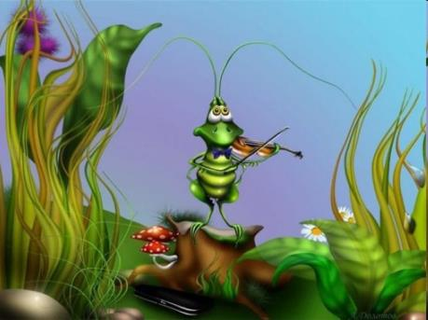
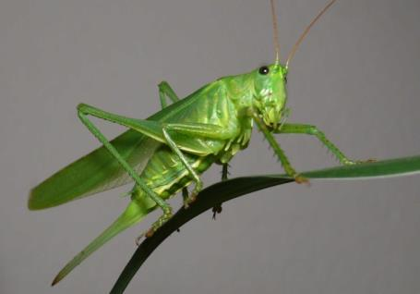
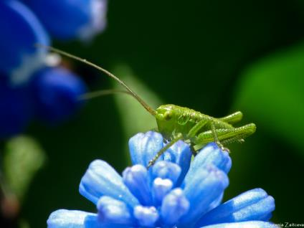
К дождю

Slide 44
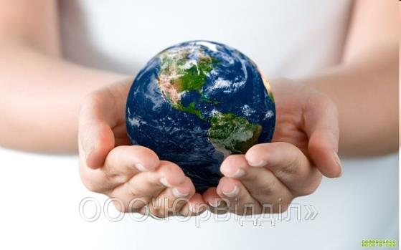
Человек живёт в единении с природой…вернее, ДОЛЖЕН жить в единении, ведь экология нашей планеты напрямую зависит от человека, поэтому задача каждого: помочь очистить свой дом от грязи.
Главное – понять, что даже один брошенный окурок - удар по планете.
Сохраните планету в чистоте!
начните с себя!

Slide 45
Презентацию подготовила
Булатова Т.В.,
библиограф ЦБ
по материалам Интернет

Slide 46
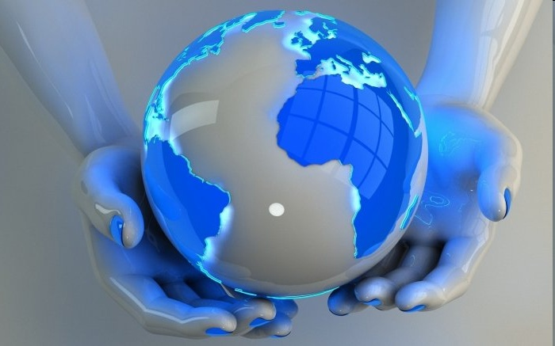
Благодарим
за
внимание!

